Slide 1


IOS APLIKACIJA ZA EVIDENTIRANJE I PRAĆENJE STANJA NA PUTEVIMA U BIH
Student: Haseljić Eldar
Mentor: dr.sc Mešković Emir red.prof

Slide 2



Uvod
Kako smanjiti gužve u saobraćaju?
Mobilna aplikacija
Procenti korisnika mobilnih aplikacija
Android 71,09%
iOS 28,21%
Ostalih 0,7%

Slide 3

Šta je potrebno za razvoj iOS mobilne aplikacije?
MacOS računalo ili virtualna mašina koja pokreće MacOS
Xcode
Poznavanje Swift programskog jezika
Opcionalni alati i tehnologije
Poznavanje načina rada sa Rx, Combine, SwiftUI i drugih Framework – a
Realni uređaj za testiranje

Slide 4

Reaktivno programiranje
Šta je reaktivno programiranje?
Zašto koristimo reaktivno programiranje?
Od čega se sastoji reaktivno programiranje?
Observable
Observer
Scheduler
DisposeBag
Šta predstavljaju RxSwift i RxCocoa?
Notes:
Reaktivno programiranje je način programiranja u kojem jedna komponenta odašilje niz podataka, dok se druga komponenta na njih pretplaćuje i sluša promjenu vrijednosti unutar toka, te ima odgovarajuću reakciju na njih. Reaktivno programiranje je uvedeno iz razloga što mobilni uređaji nisu dovoljno snažni za kompleksno računanje i teške poslove, pa dolazi do smrzavanja mobilnih aplikacija i slično.
RxSwift je Framework za interakciju s programskim jezikom Swift, dok je RxCocoa Framework koji čini Cocoa API-je koji se koriste u iOS-u za korištenje s reaktivnim tehnikama, te predstavljaju dio paketa jezičnih alata ReactiveX

Slide 5

Swift programski jezik
Objektno orijentiran programski jezik
Programski jezik za razvijanje macOS, iOS, iPadOS, watchOS i tvOS aplikacija
Prvi put objavljen 2014. godine
Koristi LLVM - Low Level Virtual Machine kompajler
Dostupan za Linux od Swift 2.2 verzije (Mart 2016)
Notes:
Swift je objektno orijentiran programski jezik koji je kreiran od strane Apple - a za razvoj programa i aplikacija na prvenstveno na operativnim sistemima kreiranih od strane Apple - a. Prvi put je objavljen 2014. godine, te je razvijen kao zamjena za Apple - ov programski jezik Objective - C, koji je ranije korišten. Swift koristi LLVM kompajler za kompajliranje koda koji dolazi sa Xcode 6 te koristi Objective - C runtime. Stoga, unutar jednog programa moguće je koristiti kod pisan u C, Objective - C, C++ i Swift programskom jeziku Logotipi u radu nisu potrebni i ukloniti sve takve slike

Slide 6

Xcode i kreiranje Xcode projekta
Razvojna okolina za razvoj macOS, iOS, iPadOS, watchOS i tvOS aplikacija
Obavezna polja prilikom kreiranja projekta:
Product Name
Team
Interface
Language
Notes:
Xcode sadrži editor, kompajler, emulator, razvojne Framework - e i još puno elemenata koji olakšavaju razvoj gore navedenih aplikacija. Moguće je koristiti neki drugi IDE za razvoj, no kako Apple ima striktna pravila kojima regulira strukturu aplikacije, koje mogu biti objavljene na App Store - u, preporučljivo je koristiti Xcode jer sam automatski otklanja potencijalne neregularnosti koje bi mogle prouzročiti probleme.

Slide 7
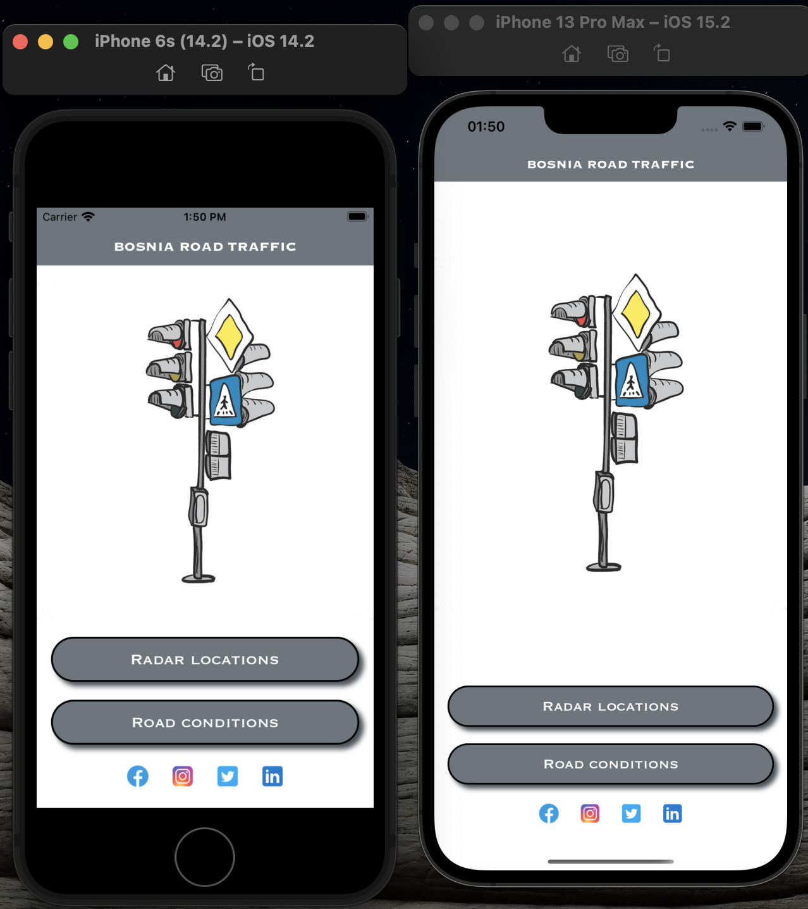
iOS Simulator

Slide 8
Načini pohrane podataka korišteni u razvoju IOS aplikacije
Načini pohrane korišteni u razvoju naše aplikacije su:
Core Data
Objektno - relacijsko mapiranje
Firebase / Firestore
Google-ova platforma za razvoj web i mobilnih aplikacija
Notes:
Core Data je okvir za objektno - relaciono mapiranje (ORM) koji dolazi s iOS - om.
Objektno - relacijsko mapiranje u računarstvu je tehnika programiranja za pretvaranje podataka između sistema nekompatibilnih tipova koristeći objektno orijentirane programske jezike. Cloud Firestore služi za pohranu i sinkronizaciju podataka između korisnika i uređaja na globalnoj razini koristeći NoSQL bazu podataka. Cloud Firestore pruža trenutnu sinkronizaciju podataka i izvan mrežnu podršku uz učinkovite upite prema bazi.

Slide 9
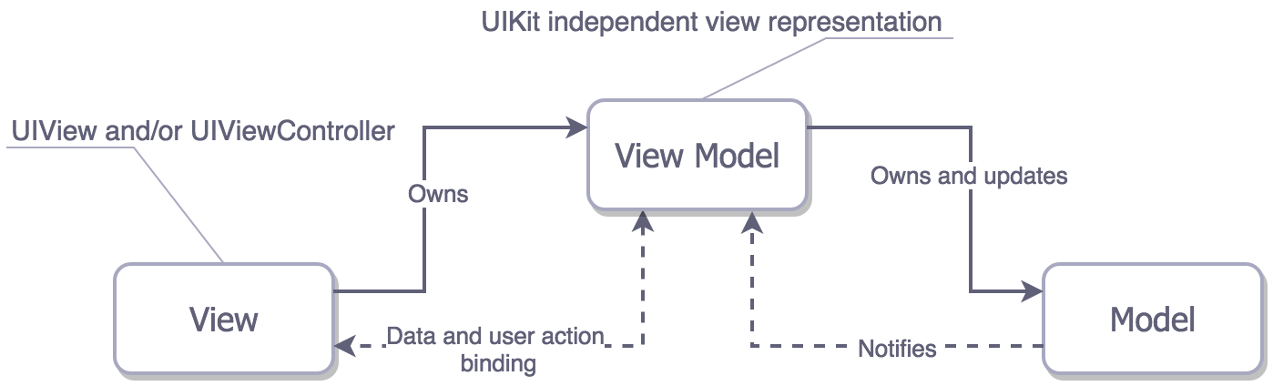
Model – View – ViewModel (MVVM)
Notes:
Model – View – ViewModel je način dizajna programske arhitekture.
Glavna karakteristika MVVM arhitekture je potpuna odvojenost poslovne logike od logike za postavljanje View - a. Unutar ViewModel - a se obavlja sva manipulacija nad podacima, tako da View ne zna ništa o podacima osim njihovog prikaza na korisničkom okruženju. Model - Sadrži podatke aplikacije. Najčešće se radi od klasama ili strukturama.
View - Sadrži kod za prikaz vizualnih elemenata korisničkog okruženja i reakcije na korisničke akcije. Sastoji se od protokola koji sadrže metode korisnikovih akcija i ViewController - a koji je odgovoran za prikazivanje komponenti korisničkog okruženja i slanje informacija viewModel-u kada je korisnik izvršio neku akciju.
ViewModel - Sadrži poslovnu logiku aplikacije i sastoji se od različitih programskih dijelova ovisno o složenosti aplikacije.

Slide 10
Projektovanje iOS aplikacije za praćenje i evidentiranje stanja na putevima
Zahtjevi aplikacije su bili:
Omogućiti prikaz, dodavanje, uklanjanja lokacija radara i stanja na putevima
Omogućiti prikaz kratkog i detaljnog opisa radara i stanja na putu
Omogućiti filtriranje lokacija radara i stanja na putu na osnovu određenog faktora
Omogućiti prikaz detaljnog izvještaja stanja na putevima
Omogućiti način da korisnik ima zadnje dohvaćene podatke u svom uređaju u slučaju kada nije konektovan na internetsku mrežu.

Slide 11

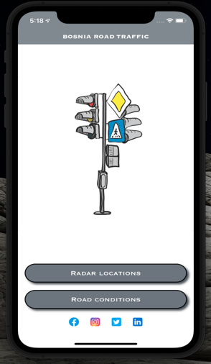
Korisničko okruženje aplikacije

Slide 12

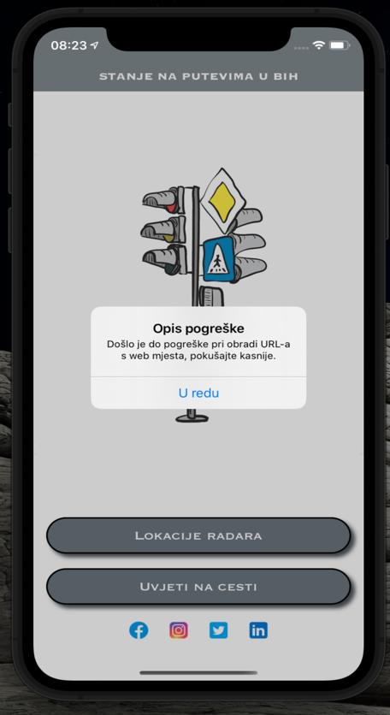
Opis rada glavnog zaslona

Slide 13
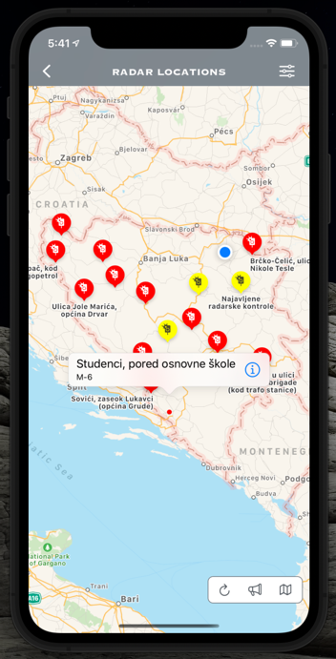
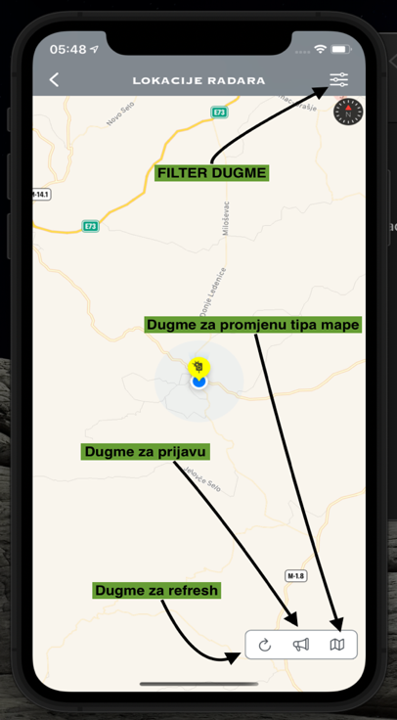
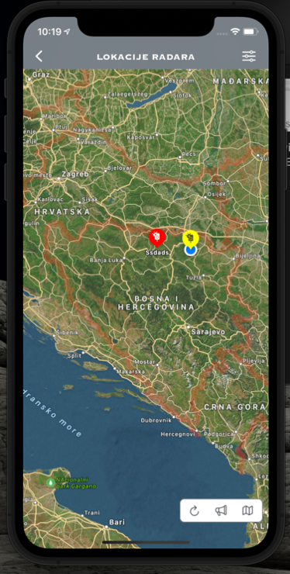
Opis rada zaslona za prikaz radara

Slide 14
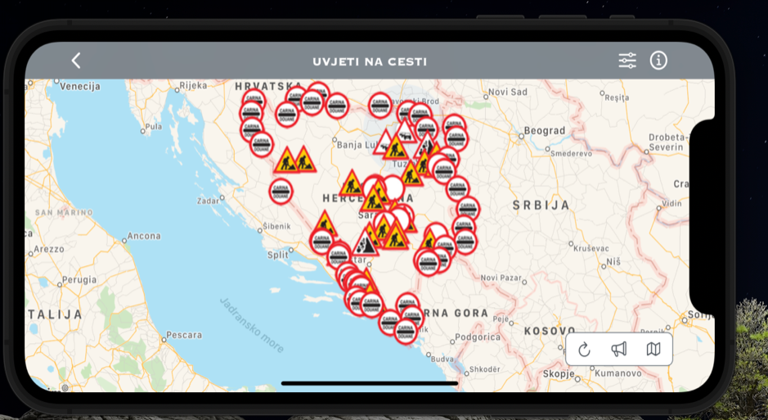
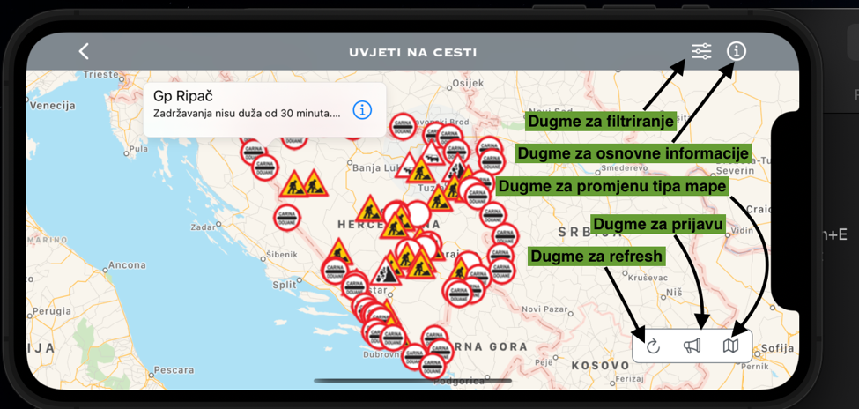
Opis rada zaslona za prikaz stanja na putevima

Slide 15
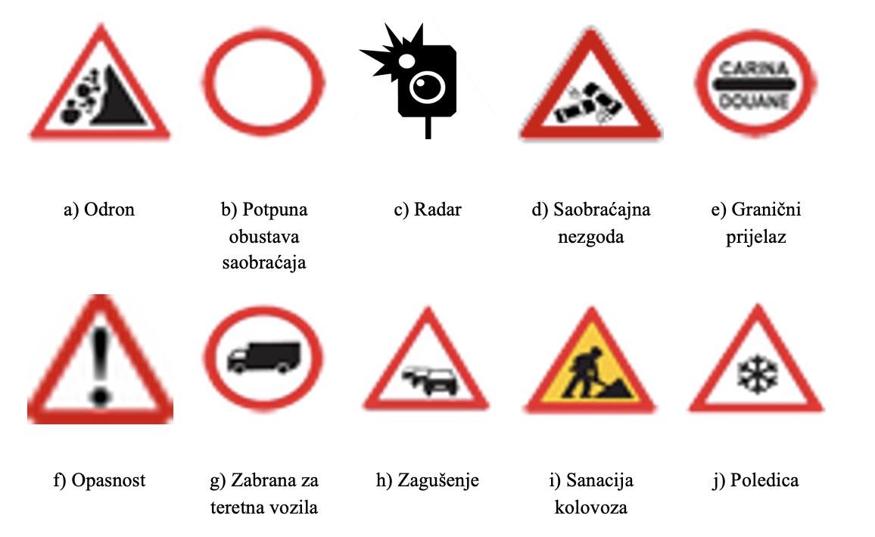
Prikaz mogućih oznaka za stanje na putu

Slide 16
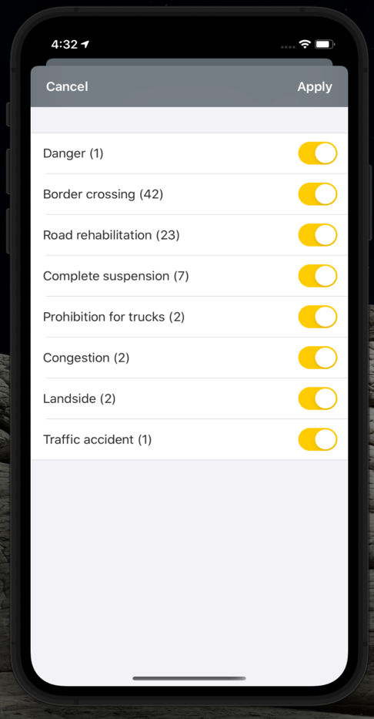
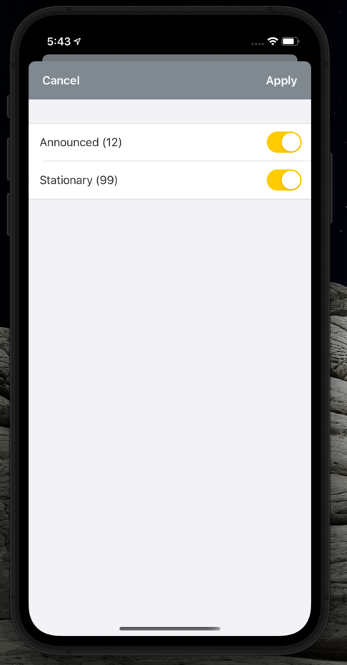
Opis rada zaslona za filtriranje

Slide 17
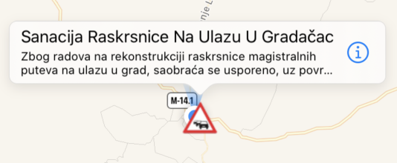
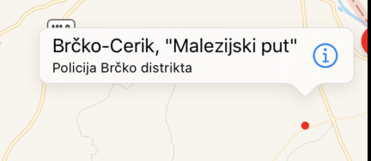
Opis rada zaslona za prikaz detalja

Slide 18
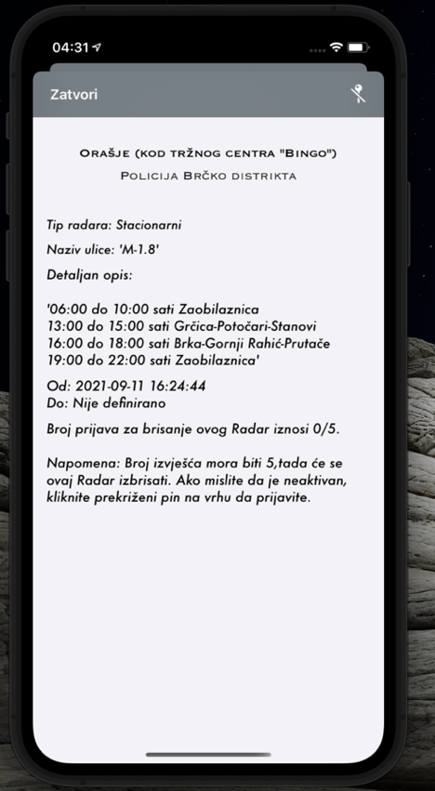
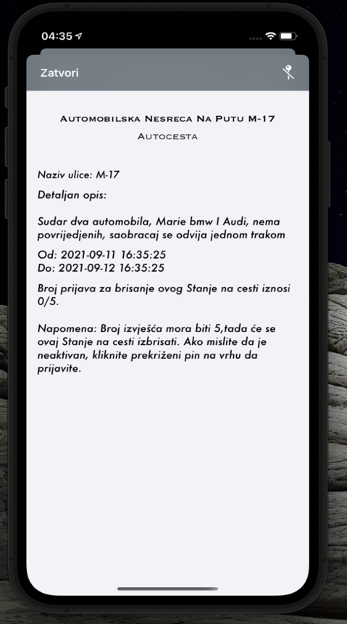
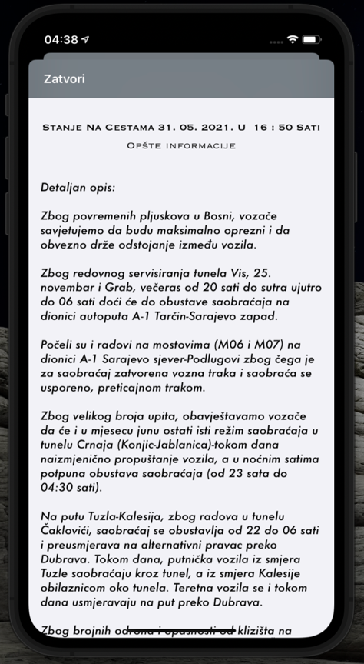
Opis rada zaslona za prikaz detalja

Slide 19
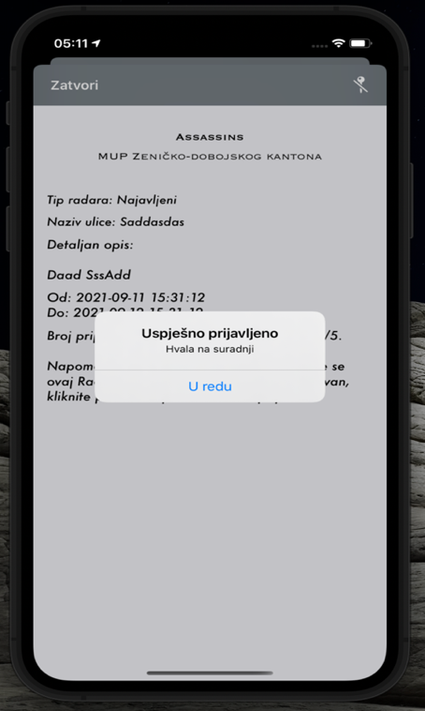
Opis rada zaslona za prikaz detalja

Slide 20
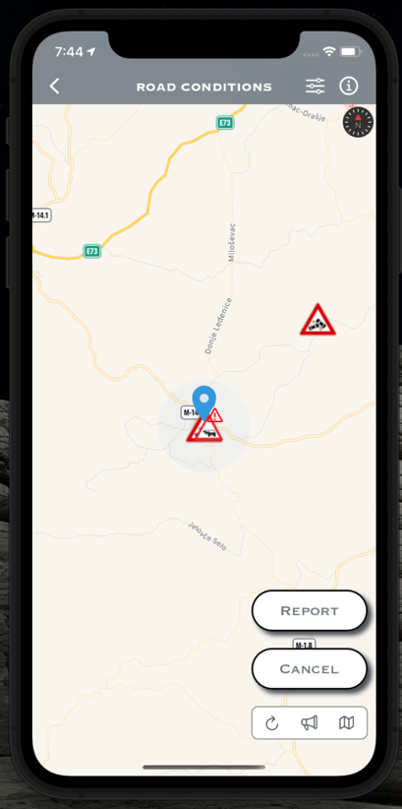
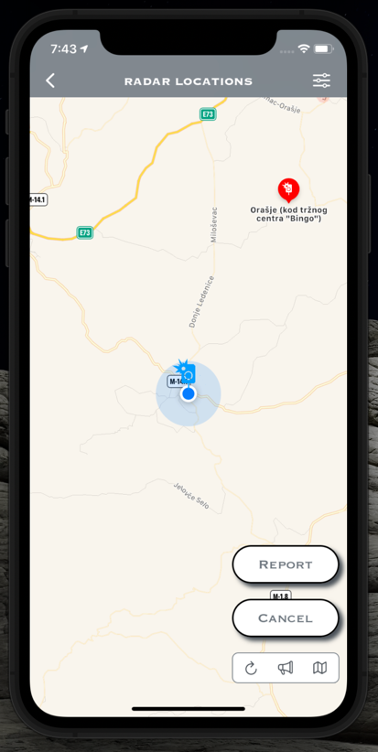
Opis rada zaslona za prijavu novih radara ili stanja na putevima

Slide 21
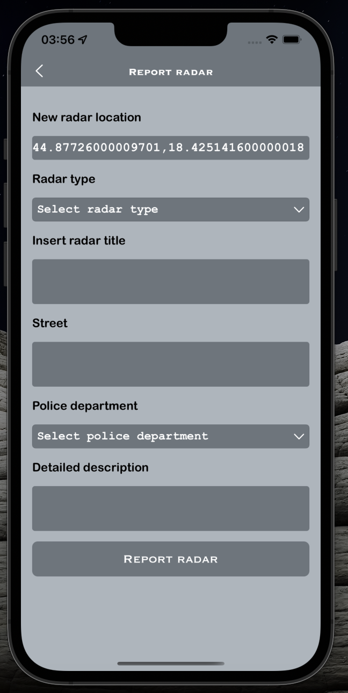
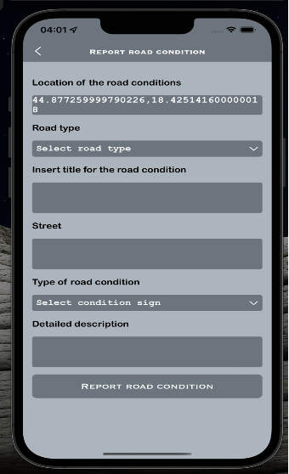
Opis rada zaslona za prijavu novih radara ili stanja na putevima

Slide 22
Tip radara može imati sljedeće vrijednosti:
Stacionarni
Najavljeni
Tip ulice može imati sljedeće vrijednosti:
Autocesta
Granični prijelaz
Gradska cesta
Magistralna cesta
Regionalna cesta
Opis rada zaslona za prijavu novih radara ili stanja na putevima

Slide 23
Policijska uprava može imati sljedeće vrijednsti :
MUP Zeničko-dobojskog kantona
MUP Kantona Sarajevo
MUP Unsko-sanskog kantona
MUP Tuzlanskog kantona
MUP Srednjobosanskog kantona
MUP Srednjobosanskog kantona
Policija Brčko distrikta
MUP Posavski
MUP Hercegovačko-neretvanskog kantona
MUP Bosansko-podrinjskog kantona
MUP Kantona 10 (Livno)
MUP Republike Srpske
Opis rada zaslona za prijavu novih radara ili stanja na putevima
Tip stanja na putu može imati sljedeće vrijednosti:
Granični prijelaz
Sanacija kolovoza
Potpuna obustava prometa
Zabrana za teretna vozila
Zagušenje
Odron
Saobraćajna nezgoda
Poledica
Opasnost

Slide 24
Unos podataka u Firestore uz pomoć skripti
Node.js i NPM (Node Package Manager)
Način pokretanja skripti
node addMainRoadConditionsInfo.js roadConditions16_30.json
node addRoadConditionsToFirebase.js roadConditionsAll.json
node addRadarsToFirestore.js radars.json
node deleteAllRadars.js
node deleteAllRoadConditions.js
node deleteExpiredRadars.js
Notes:
Node.js je okruženje koje uključuje sve što je potrebno za izvršavanje programa napisanog u JavaScript-u.
NPM označava Node Package Manager, aplikaciju i spremište za razvoj i dijeljenje JavaScript koda.

Slide 25
Zaključak
Ciljevi diplomskog rada
Izrada IOS aplikacije za evidentiranje i praćenje radara i stanja na putevima korištenjem Swift programskog jezika
Smanjiti gužve u saobraćaju
Osigurati sigurnu vožnju na putevima
Planovi za budućnost
Napraviti Android aplikaciju
Ubaciti prikaz live kamera
Uvesti concept korisnika
Proširiti klasu znakova
Implementirati brisanje starih podataka na dnevnoj bazi
Objava aplikacije na app store
Apple Developer Program - 99.99$

Slide 26


Hvala na pažnji

